Slide 1
Metoder for læring i fellesskap

Slide 2
AGENDA
Forventningsavklaring – med IGP (6 minutter)
Prinsipper for lærende møter (5 minutter)
Skalering 1– Hvor er du i dag i bruk av lærende møter? (7 minutter)
Skalering 2 – Hvor vil du være om ett år? (10 minutter)
Lean Coffee (14 minutter) Metode for at teamet sammen setter dagsorden - strukturere samtalen på teamet
Oppsummering og konklusjon (3 minutter)

Slide 3
Mål med økta
Dele erfaringer med lærende møter
Prøve ut enkelte metoder i praksis

Slide 4
IGP – EN MÅTE Å FÅ FRAM MANGE STEMMER
HVEM | HVOR LENGE | HVA
INDIVID | 1 min | Hva forventer du av økta?
GRUPPE 2-3 | 2 min | Del med sidemannen
PLENUM | 3 min. | Del sidemannens innspill i plenum

Slide 5
Kjennetegn på lærende møter
Spørsmål fremfor forslag
Bevisst utelate motforestillinger i søkefasen
På jakt etter sammenhenger mer enn årsaker
Positive erfaringer før negative erfaringer
Møteledelse på omgang
Heterogene arbeidsgrupper
Milepæler og ansvarsfordeling
Les mer: Prinsipper for lærende møter (udir.no)

Slide 6
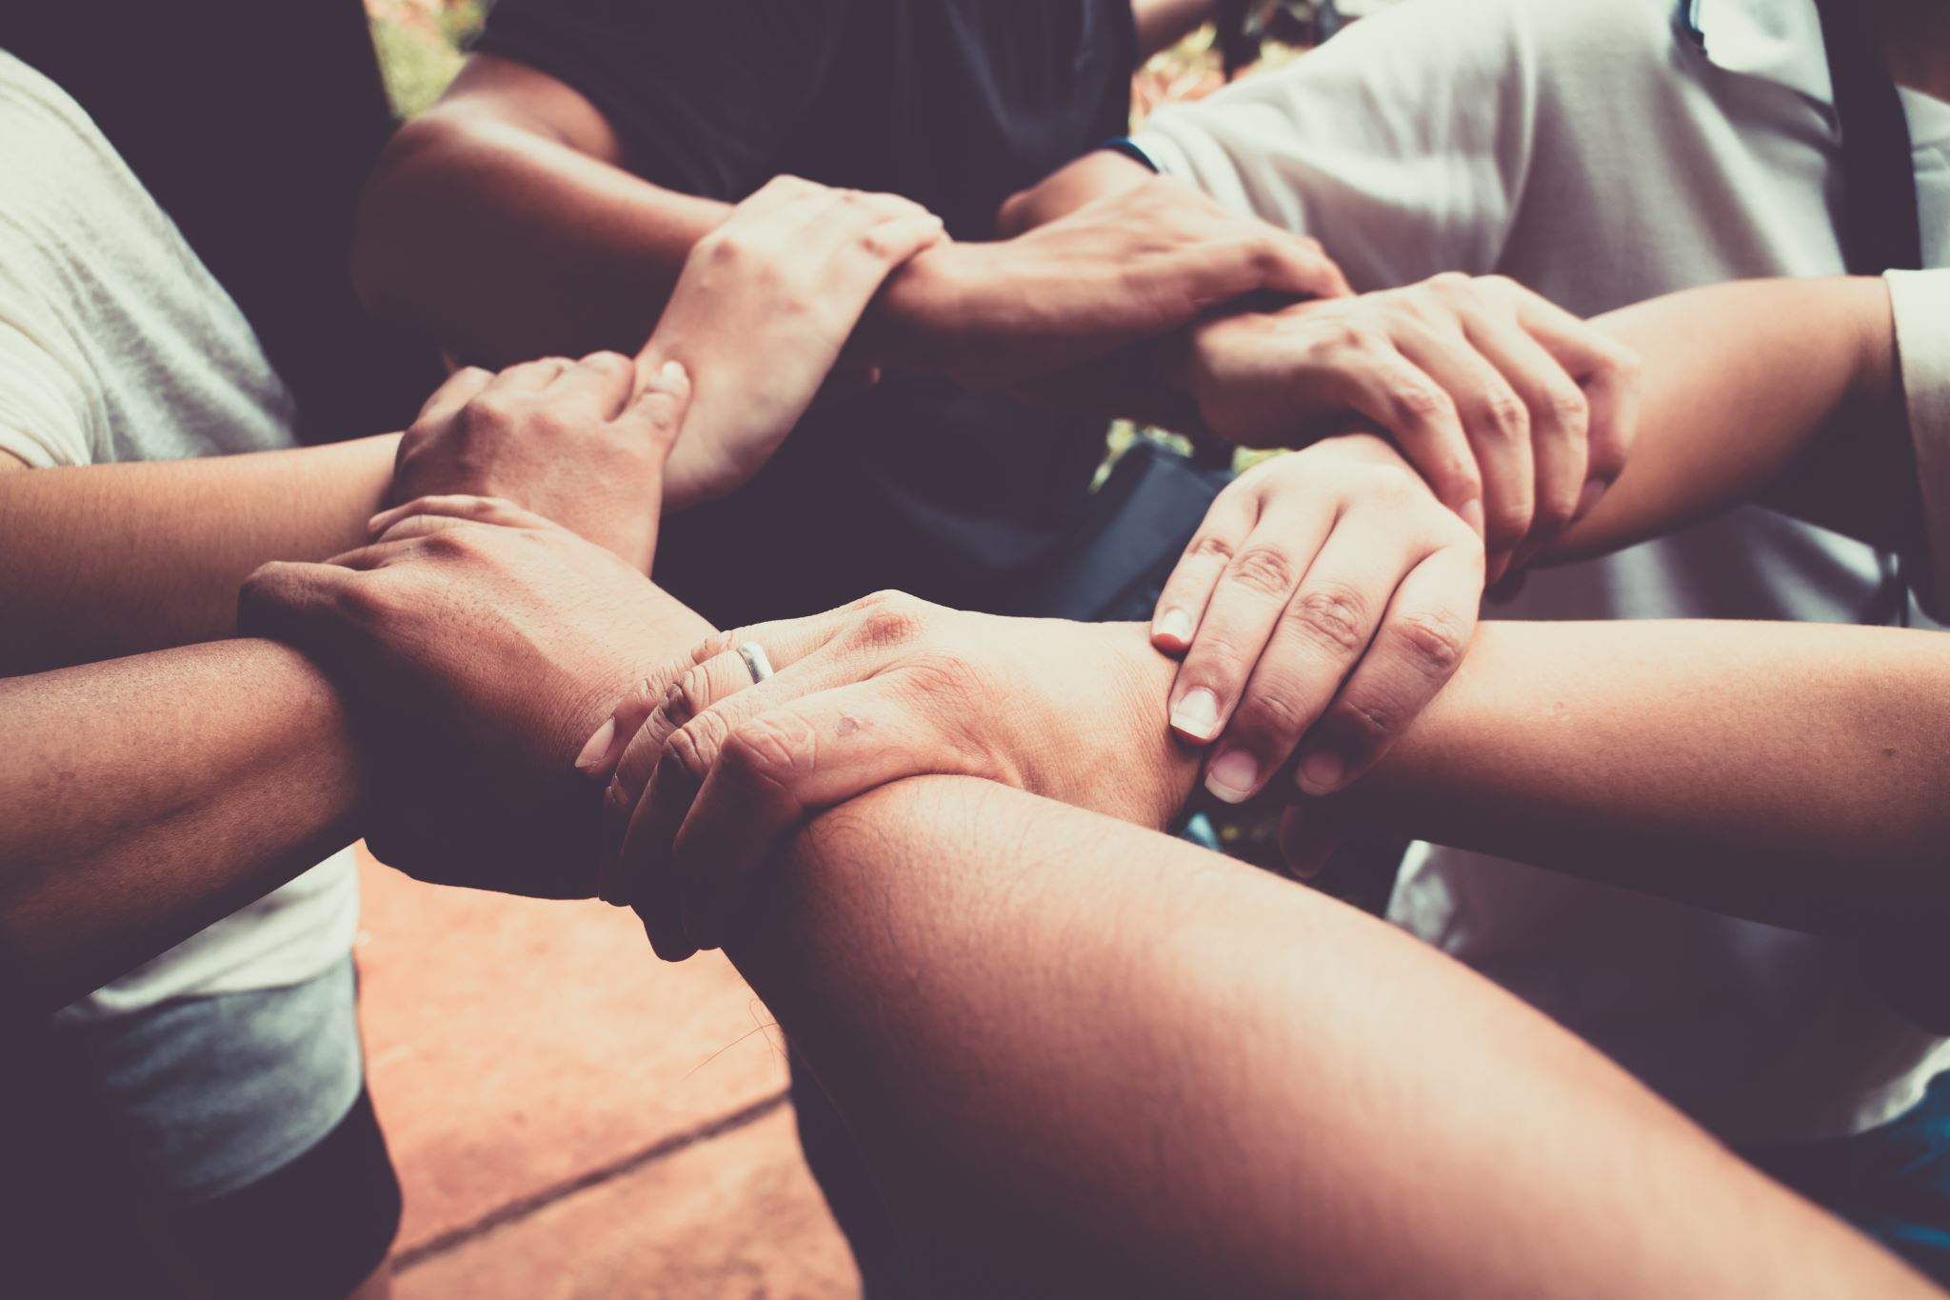
SKALERING DEL 1
Hvor vil du plassere ditt team når det gjelder bruk av lærende møter? Tenke 1 min Dele plenum 1 min
Hva er det som gjør at dere er på x og ikke på null? Dele plenum 4 min
Etter å ha hørt de andre – vil du endre på plasseringen din?

Slide 7
SKALERING DEL 2
Hvor ønsker du at teamet ditt skal være om ett år? Tenke 1 min Dele plenum 1 min
Hva skal til for at dere skal komme dit? Dele plenum 5 min
Etter å ha hørt de andre – vil du endre ambisjonene for eget team?

Slide 8
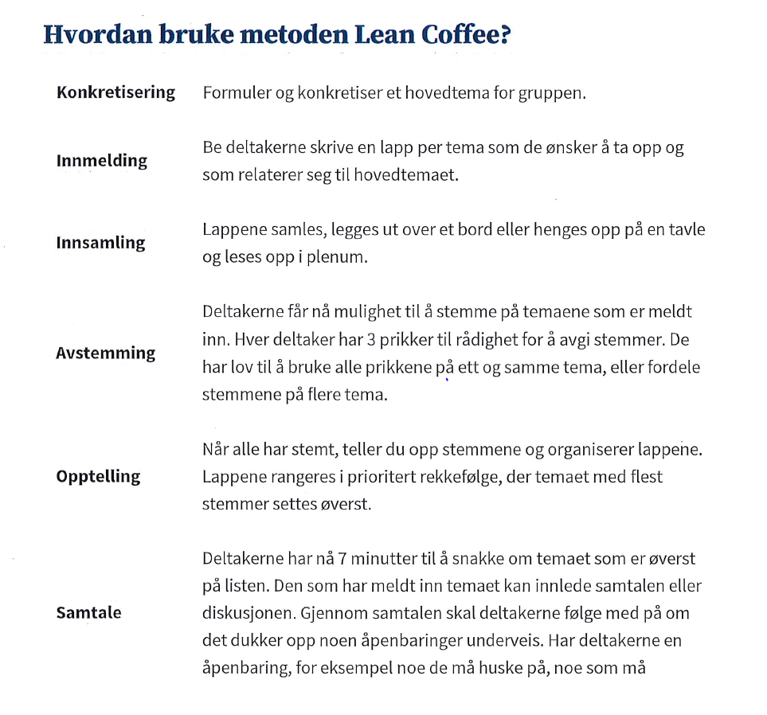
Konkretisering – Ordstyrer Lærende møter i organisasjonen... 1 MINUTT
Innmelding – Hvilke utfordringer har dere? 1 MINUTT
Innsamling – Del utfordringene 1 MINUTT
Avstemming – Hvilke utfordringer tenker du er relevante 2 MINUTT
Opptelling – Hva skal vi snakke om 1 MINUTT
Samtalen 5 MINUTT Ordstyrer, tidtaker, viddevakt, graver, En må fokusere på fagbegreper/metodikk

Slide 9
Oppsummering og konklusjon

Slide 10
Flere metoder
IGP
Idémyldring
Lotusdiagram
Kafédialog
Walk & talk
Gallerivandring
Idealog
Reflekterende team

Slide 11
IGP – EN MÅTE Å FÅ FRAM MANGE STEMMER
HVEM | HVOR LENGE | HVA
INDIVID | 2 MINUTTER | HVA MÅ TIL FOR AT DU KOMMER DIT MED LÆRENDE MØTER SOM DU ØNSKER? 2. HVILKE MULIGHETER VIL DU FÅ NÅR DERE BRUKER MER LÆRENDE MØTER? 3. HVA ER DET STØRSTE HINDERET?
GRUPPE 3/2 | 5 MINUTTER | DISKUTER – BRUK STOPPEKLOKKE ALLE FÅR LIKE MYE TID
PLENUM | 5 MINUTTER | REKKEFRAMLEGG

